Slide 1
4.4单相SPWM逆变电路
第4章 直流-交流变换技术
“Sinusoidal Pulse Width Modulation”
简称SPWM逆变技术：
“正弦波脉冲宽度调制”逆变技术，采用标准正弦波作为PWM调制波，是目前应用最为广泛的逆变器调制技术，其基本原理又可分为单极性调制技术和双极性调制两类。

Slide 2
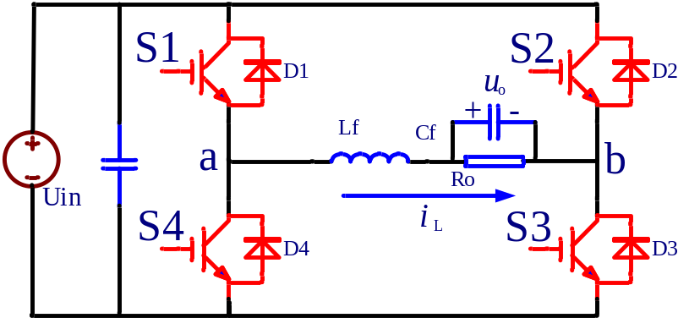
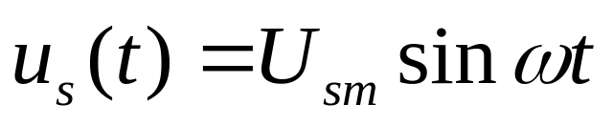
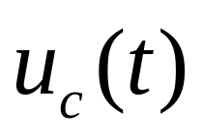
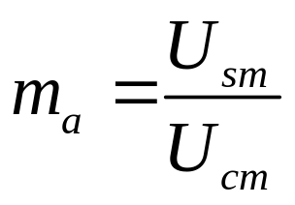
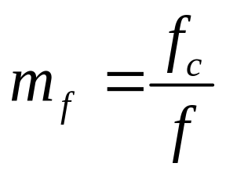
双极性SPWM高频逆变调制技术
第4章 直流-交流变换技术
SPWM的调制波为正弦波：
载波 是峰峰值为2Ucm、频率为fc的三角波：
SPWM的幅值调制比:
SPWM的频率调制比:

Slide 3
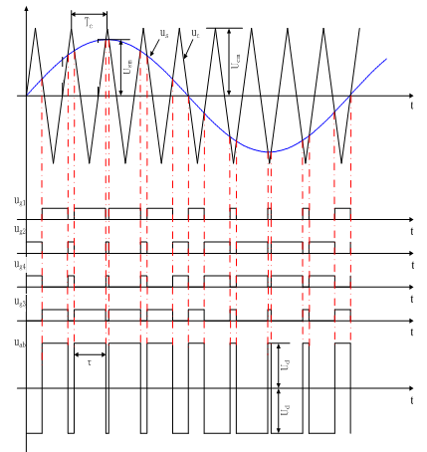
第4章 直流-交流变换技术
双极性SPWM调制原理
us(t)
uc(t)
Usm
Ucm
ug1
ug4
全桥对角功率开关采用相同控制信号,具体控制逻辑是:当u_{s}>u_{c}时,S₁、S₃导通,反之则S₂、S₄导通。在双极性SPWM模式下,一般在对角主开关载流和另一对角二极管续流两种模式间强制切换,在这种调制控制方式下的每个主电路开关周期内输出电压波形都会出现正和负两种极性的电平,所以叫做双极性SPWM
ug2
ug3
uab
U d
U d

Slide 4
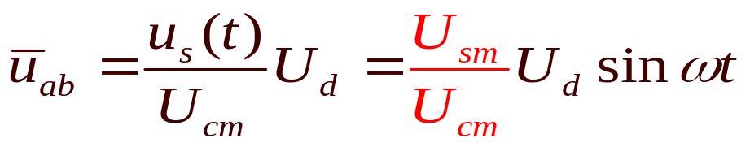
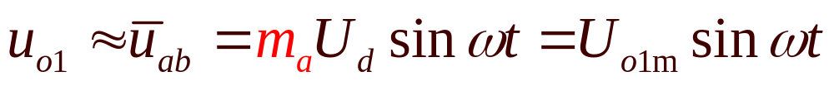
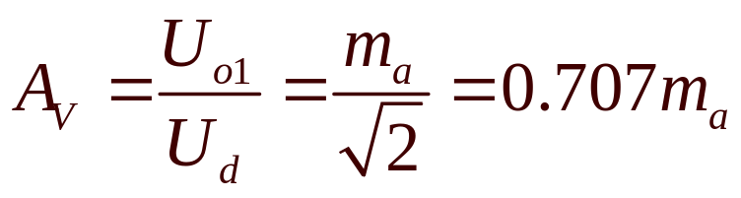
第4章 直流-交流变换技术
直流电压利用率：

Slide 5
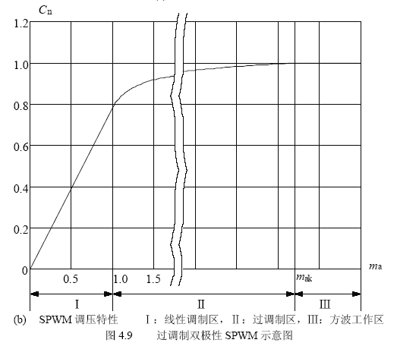
幅值调制比（ma）对基波电压增益的影响
第4章 直流-交流变换技术

Slide 6
第4章 直流-交流变换技术
幅值调制比（ma）对基波电压增益的影响
过调制（m_{a} > 1）使得直流电压利用率单调非线性增加
提高m_{a}不能无限制提高直流电压利用率，以方波逆变的情况为上限
过调制将导致输出电压的低次谐波大量出现与SPWM初衷相矛盾的。

Slide 7
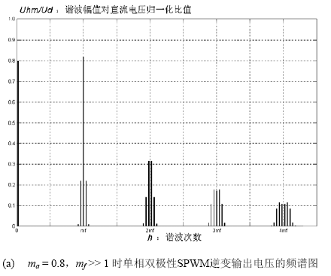
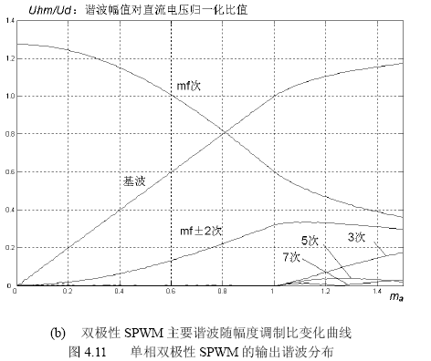
第4章 直流-交流变换技术
双极性SPWM输出频谱分析
基波成分：与调制波同频率。
开关次中心谐波：谐波次数为m_{f}的整数倍次谐波。
各边带谐波：以中心谐波为中心，附近渐次衰减的上下边带谐波。

Slide 8
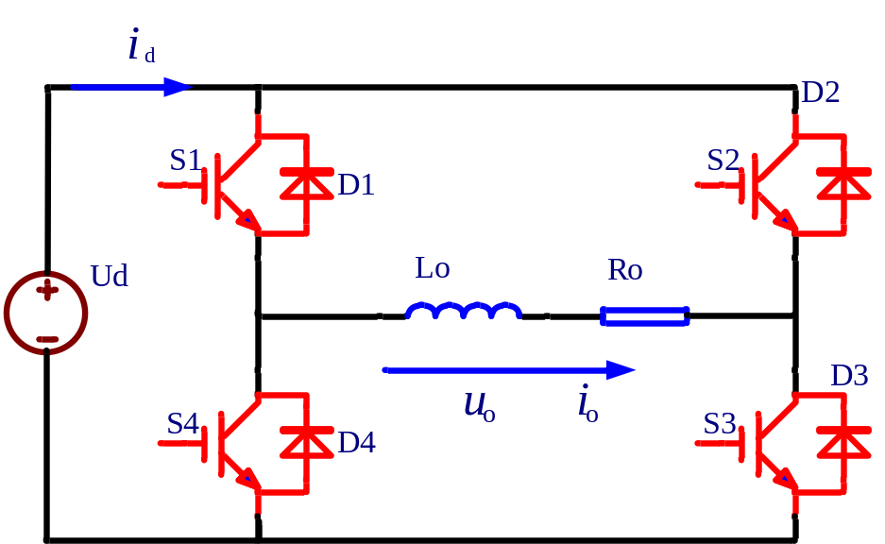
第4章 直流-交流变换技术
直流侧输入电流分析
逆变器输入电流包含直流分量、2倍基波频率交流分量、开关次整数倍及其边带次高频分量，直流分量向负载提供有功功率；交流分量使得输入直流电源周期性吞吐能量，称为无功电流。

Slide 9
第4章 直流-交流变换技术
双极性SPWM调制的特点与存在的问题
直流电压利用率低
解决办法：过调制、谐波注入法、提高输入直流电压、输出端加升压变压器等。
器件开关损耗较高
解决办法：合理安排PWM控制角度、软开关技术。
桥臂互补工作模式的可靠性问题
解决办法：开关管导通前加入 “死区时间”、检查输出电流方向来安排驱动脉冲

Slide 10
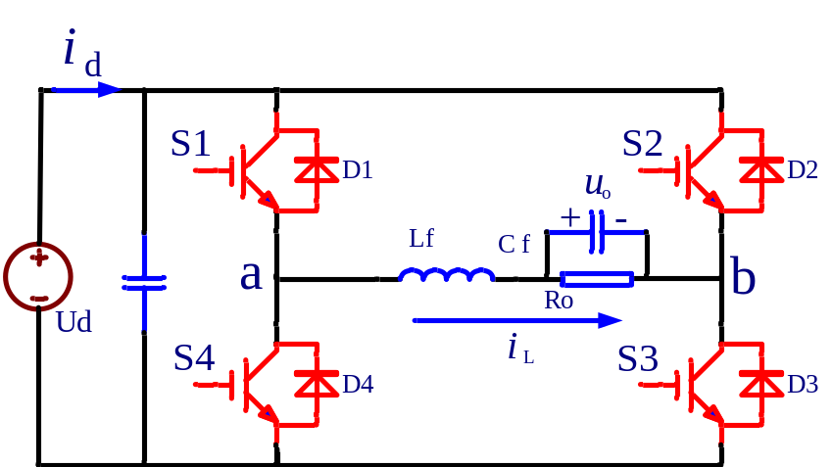
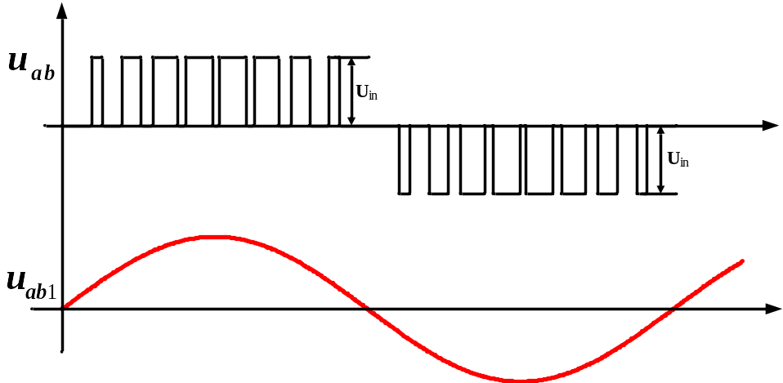
单极性SPWM逆变电路
第4章 直流-交流变换技术
单极性SPWM逆变输出的调制电压波形共有三个电平，每个开关周期内逆变输出的调制脉冲电压波形只有零电平和一个正或负电平。逆变主电路只能采用全桥结构。
SPWM应当说仍采用正弦波为调制波，三角波为载波，但按调制波每半周期对调制波或者载波进行一次极性反转。

Slide 11
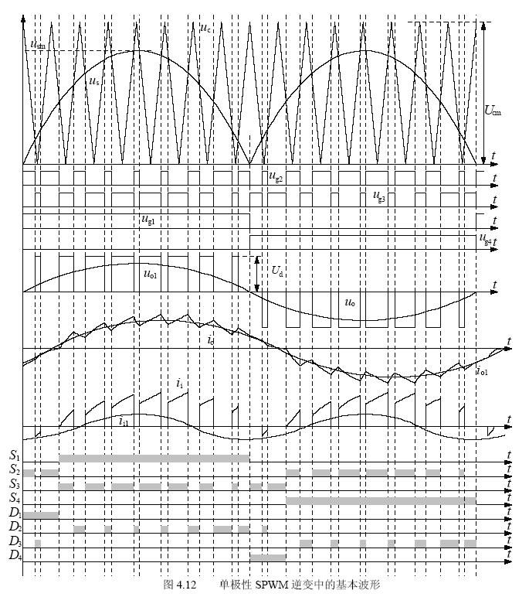







第4章 直流-交流变换技术
调制电压信号：
载波 是峰峰值为0~Ucm、频率为fc的三角波

Slide 12
第4章 直流-交流变换技术

